Slide 1

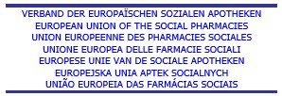


"Come la pandemia da Covid-19 cambia il SSN e il futuro delle Farmacie"
Nello Martini
30 Settembre 2022

Slide 2
Sommario
Premessa
Le fasi di evoluzione dei farmaci e la crisi del sistema delle Farmacie
Il trasferimento dei farmaci dalla DD e DPC alla Convenzionata
La riforma della remunerazione delle Farmacie
La Farmacia e il DM 77: la Farmacia dei Servizi
Conclusioni

Slide 3
Sommario
Premessa
Le fasi di evoluzione dei farmaci e la crisi del sistema delle Farmacie
Il trasferimento dei farmaci dalla DD e DPC alla Convenzionata
La riforma della remunerazione delle Farmacie
La Farmacia e il DM 77: la Farmacia dei Servizi
Conclusioni

Slide 4
Il modello della assistenza farmaceutica gli anni ‘80
IL MODELLO CHIMICO
VARIABILE | MODELLO CHIMICO
Prevalenza | Alta
Prezzo | Basso
Modello | Blockbusters
La centralità della farmacia nella gestione del processo assistenziale

Slide 5
La farmacia al centro dell’intero processo assistenziale
MODELLO CHIMICO
ANNO | SPESA CONVENZIONATA | SPESA ACQUISTI DIRETTI
2000 | 80 % | 20 %

Slide 6
Il modello della assistenza farmaceutica gli anni 2000
IL MODELLO BIOTECH
TERAPIE A BERSAGLIO MOLECOLARE
VARIABILE | MODELLO BIOTECH
Prevalenza | Bassa
Prezzo | Molto Alto
Modello | Niche busters
La marginalità della farmacia nella gestione del processo assistenziale

Slide 7
L’impatto sulla farmacia del modello biotech e la marginalità progressiva
ANNO | MOELLO CHIMICO SPESA CONVENZIONATA | MODELLO BIOTECH SPESA ACQUISTI DIRETTI
2000 | 80 % | 20 %
2010 | 60 % | 40 %
2020 | 40 % | 60 %
Oltre il 2020 | 30 % | 70 %

Slide 8
Andamento storico (2013-2021) della spesa farmaceutica tetti e scostamenti
ANNO | TERRITORIALE/ CONVENZIONATA (mio €) | OSPEDALIERA/ ACQUISTI DIRETTI (mio €)
Anno 2013
Spesa | 12,099 | 4,464
Tetto | 12,077 | 3,724
Scostamento | + 22 | + 340
Anno 2014
Spesa | 12,217 | 4,801
Tetto | 12,402 | 3,824
Scostamento | - 185 | + 976
Anno 2015
Spesa | 12,666 | 5,353
Tetto | 12,380 | 3,817
Scostamento | - 286 | + 1.535
Anno 2016
Spesa | 12,265 | 5,525
Tetto | 12,522 | 3,861
Scostamento | - 257 | + 1.663
Anno 2017
Spesa | 8,434 | 9,361
Tetto | 8,906 | 7,709
Scostamento | - 472 | + 1.652
Anno 2018
Spesa | 7,939 | 10,015
Tetto | 9,518 | 7,770
Scostamento | - 1.579 | + 2.245
Anno 2019
Spesa | 8,144 | 10,323
Tetto | 9,058 | 7,612
Scostamento | - 914 | + 2.710
Anno 2020
Spesa | 8,173 | 10,768
Tetto | 8,976 | 7,999
Scostamento | - 803 | + 2.790
Anno 2021
Spesa | 7,903 | 11,318
Tetto | 8,464 | 9,250
Scostamento | - 561 | + 2.067
TOTALE SCOSTAMENTI | - 5.057 | + 15.969

Slide 9
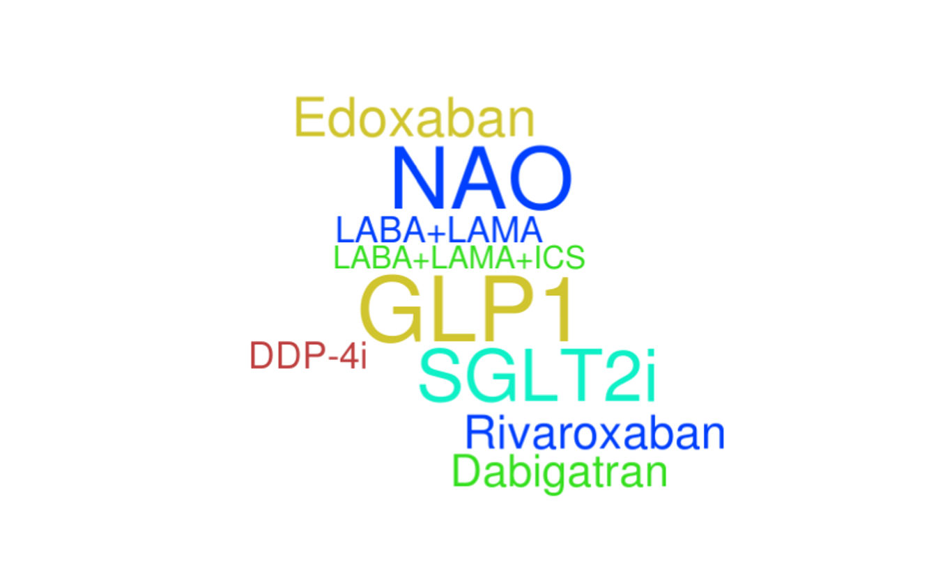
I farmaci innovativi e la farmacia: la crisi culturale e professionale
Negli ultimi 20 anni tutti i farmaci di Fascia A sono stati inseriti negli acquisti diretti.
La farmacia è ferma ai farmaci di 20 anni fa, tutti genericati.
DDP-4i
Liraglutide
Dolaglutide

Slide 10
Sommario
Premessa
Le fasi di evoluzione dei farmaci e la crisi del sistema delle Farmacie
Il trasferimento dei farmaci dalla DD e DPC alla Convenzionata
La riforma della remunerazione delle Farmacie
La Farmacia e il DM 77: la Farmacia dei Servizi
Conclusioni

Slide 11
Il trasferimento dei farmaci dalla DD e DPC alla Convenzionata
(con realismo, senza retorica e senza enfasi)
Canale Distributivo | Spesa 2020 mio €
Distribuzione Diretta (DD) | 6.395
Distribuzione Per Contro (DPC) | 2.055

Slide 12
Distribuzione Diretta (DD)
Analisi per categorie terapeutiche
Categoria terapeutica/Tipologia farmaci in DD Det. AIFA 2004 | Spesa |  |  | Confezioni
 | € | % | % cum | N | %
Oncologici | 2.067.948.158 | 32,3 | 32,3 | 1.744.179 | 2,6
Anticorpi Monoclonali (Artrite, Psoriasi, MICI) | 826.958.632 | 12,9 | 45,3 | 1.263.703 | 1,9
HIV | 597.008.078 | 9,3 | 54,6 | 1.887.004 | 2,8
Sclerosi Multipla | 500.020.420 | 7,8 | 62,4 | 584.649 | 0,9
Emofilia | 456.473.216 | 7,1 | 69,6 | 432.921 | 0,6
Farmaci orfani | 325.958.992 | 5,1 | 74,7 | 278.085 | 0,4
…..
Totale Categorie in DD Det. AIFA 2004 | 5.553.028.521 | 86,8 |  | 8.682.149 | 13,0
Totale complessivo DD | 6.395.664.066 | 100,0 |  | 66.753.040 | 100,0
Questa analisi costituisce la base per rispondere alla domanda di quali farmaci in DD possono essere trasferiti in DPC

Slide 13
Distribuzione Per Conto (DPC)
Categorie Terapeutiche
Categoria terapeutica/Tipologia farmaci in DPC | Spesa |  |  | Confezioni
 | € | % | % cum | N | %
NAO | 506.243.812 | 24,6 | 24,6 | 10.721.390 | 20,7
Antidiabetici | 428.156.691 | 20,8 | 45,5 | 9.996.509 | 19,3
Ormoni | 171.195.740 | 8,3 | 53,8 | 1.372.113 | 2,6
Scompenso cardiaco | 107.409.180 | 5,2 | 59,0 | 1.891.984 | 3,6
Somatropina | 105.120.390 | 5,1 | 64,1 | 330.324 | 0,6
Epoetine | 90.984.438 | 4,4 | 68,6 | 2.841.063 | 5,5
Insuline | 87.781.727 | 4,3 | 72,8 | 2.473.586 | 4,8
…..
Totale complessivo | 2.055.110.435 | 100,0 |  | 51.855.864 | 100,0
Antidiabetici (Nota 100) - NAO (Nota 97) – Farmaci per la BPCO (Nota 99): spesa pari a 1.134 Mio €

Slide 14
Sommario
Premessa
Le fasi di evoluzione dei farmaci e la crisi del sistema delle Farmacie
Il trasferimento dei farmaci dalla DD e DPC alla Convenzionata
La riforma della remunerazione delle Farmacie
La Farmacia e il DM 77: la Farmacia dei Servizi
Conclusioni

Slide 15
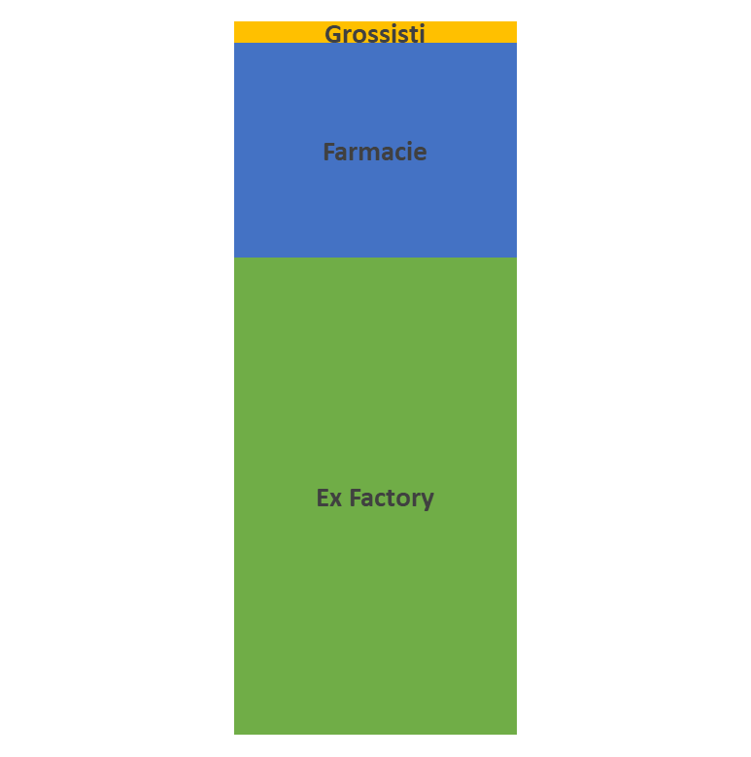
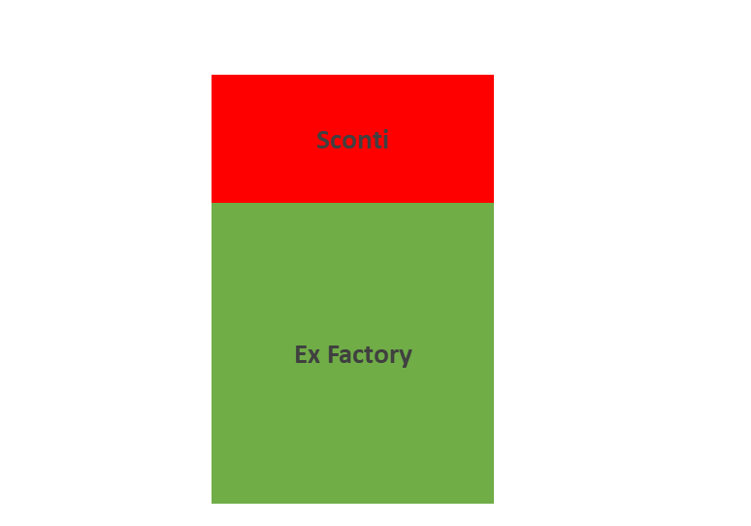
La nuova remunerazione
Prezzo al pubblico
Le due criticità:
Industria: rischio del taglio dei prezzi ed effetto domino sui mercati europei
Regioni: blocco degli sconti e delle gare
Prezzo acquisti diretti

Slide 16
La modifica della remunerazione della Farmacia
Comma 6bis art. 11 D.L. 78/2010 – Legge 122/2010
L’equivoco della DPC
La farmacia della terzietà distributiva
Una sorta di «cortocircuito»
che separa distribuzione e professione

Slide 17
Sommario
Premessa
Le fasi di evoluzione dei farmaci e la crisi del sistema delle Farmacie
Il trasferimento dei farmaci dalla DD e DPC alla Convenzionata
La riforma della remunerazione delle Farmacie
La Farmacia e il DM 77: la Farmacia dei Servizi
Conclusioni

Slide 18
DM 77
SVILUPPO DELL’ASSISTENZA TERRITORIALE NEL SSN
Principio
In questo ambito le farmacie convenzionate con il SSN ubicate uniformemente sull’intero territorio
nazionale, costituiscono presidi sanitari di prossimità e rappresentano un elemento fondamentale ed integrante del Servizio sanitario nazionale.
Le attività svolte dalle farmacie si innestano integralmente con le esigenze contenute nel PNRR riguardanti l’assistenza di prossimità, l’innovazione e la digitalizzazione dell’assistenza sanitaria.
Compiti
la dispensazione del farmaco
per i pazienti cronici la possibilità di usufruire di un servizio di accesso personalizzato ai farmaci
la farmacovigilanza
le attività della “Farmacia dei Servizi” (D. Lgs. 153/2009)
le vaccinazioni anti-Covid e antinfluenzali
la somministrazione di test diagnostici a tutela della salute pubblica.

Slide 19
Farmacia dei Servizi
9 Regioni
Ripartizione dei fondi
Cronoprogramma
Indicatori regionali

Slide 20

Farmacia dei Servizi – Indicatori regionali
Riconciliazione della terapia farmacologica
Incremento % dell’aderenza tra “pre” e “post” Sperimentazione attraverso la somministrazione di un questionario da parte del farmacista.
Broncopneumopatia Cronica Ostruttiva (BPCO)
Incremento % dell’aderenza tra “pre” e “post” Sperimentazione attraverso la somministrazione del questionario validato
Diabete
Incremento % dell’aderenza tra “pre” e “post” Sperimentazione attraverso la somministrazione di un questionario da parte del farmacista
Ipertensione
Incremento % dell’aderenza tra “pre” e “post” Sperimentazione attraverso la somministrazione di un questionario da parte del farmacista
Fascicolo Sanitario Elettronico (FSE)
Numero di pazienti che hanno aderito al fascicolo sanitario elettronico durante il periodo di Sperimentazione.
Screening per il Tumore Colon Retto
Numero di pazienti che si sono sottoposti allo screening per il tumore del Colon-retto durante il periodo di Sperimentazione.
Telemedicina
Numero di pazienti che si sono sottoposti ai servizi di Telemedicina durante il periodo di Sperimentazione

Slide 21
Farmacia dei Servizi – Questionario sull’aderenza alla terapia dati aspecifici e discrezionali
Nell’ultimo mese si è dimenticato di prendere le medicine per il trattamento della sua patologia?
☐ sì ☐ no
2. Nell’ultimo mese le è capitato di sbagliare orario nell’assunzione della terapia?
☐ sì ☐ no
3. Le è capitato di ridurre il dosaggio delle sue medicine senza chiederlo al medico?
☐ sì ☐ no
4. Nell’ultimo mese ha sospeso di sua iniziativa il trattamento per almeno un giorno intero?
☐ sì ☐ no

Slide 22
Farmacia dei Servizi – punti chiave per programmi su riconciliazione e aderenza alla terapia farmacologica
Individuazione delle patologie croniche con diagnosi documentata (BPCO – Diabete di tipo 2 – Scompenso cardiaco)
Definizione della coorte di pazienti
Calcolo Propotion of Days Covered (PDC)
Definizione della percentuale di incremento della aderenza alla terapia (25%)
Definizione dell’intervento attivo delle farmacie e del periodo di follow-up
Calcolo degli obiettivi del programma su riduzione di:
accessi al Pronto Soccorso
recidive di malattia
ricoveri ospedalieri
mortalità

Slide 23
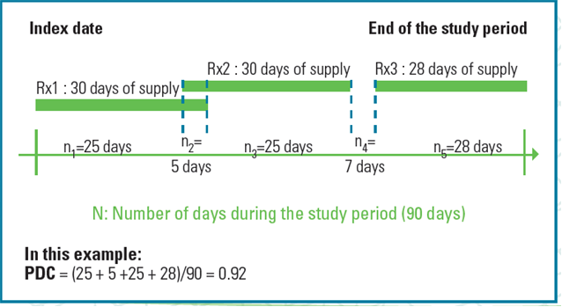
ADHERE Trial:
ADerenza alle linee guida nell’HEart Failure e nella Chronic ObstRuctivE Pulmonary Disease
Misura dell’aderenza al trattamento: per ogni paziente dovrà essere calcolata la Proportion of Days Covered (PDC) come numero di giorni di copertura terapeutica.
Saranno considerati aderenti al trattamento i pazienti con una PDC ≥ 0.75.

Slide 24
ADHERE Trial:
ADerenza alle linee guida nell’HEart Failure e nella Chronic ObstRuctivE Pulmonary Disease
Obiettivi primari
Aumentare l’aderenza al trattamento (25%)
Ridurre l’incidenza delle ospedalizzazioni per riacutizzazioni della patologia
Obiettivi secondari
Ridurre:
  gli accessi in pronto soccorso per sospetta acutizzazione della patologia
  l’incidenza di esacerbazioni “gestite” sul territorio.
  la mortalità per cause respiratorie
  la mortalità per cause cardiovascolari
  la mortalità totale

Slide 25
Sommario
Premessa
Le fasi di evoluzione dei farmaci e la crisi del sistema delle Farmacie
Il trasferimento dei farmaci dalla DD e DPC alla Convenzionata
La riforma della remunerazione delle Farmacie
La Farmacia e il DM 77: la Farmacia dei Servizi
Conclusioni

Slide 26
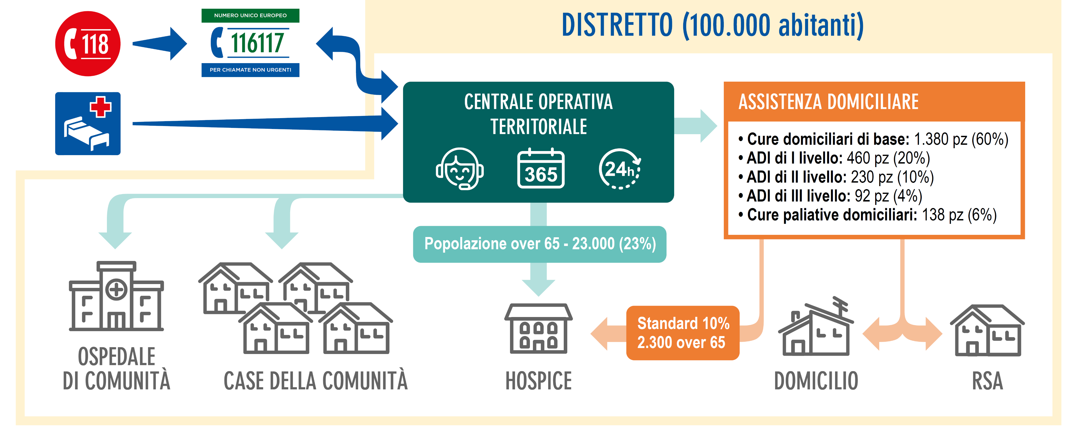

PNRR: Missione 6 – Assistenza di prossimità e Farmacie
Distretto (100.000 abitanti)
1 COT
Cure domiciliari di base: 1.674 pz (60%)
ADI di I livello: 558 pz (20%)
ADI di II livello: 279 pz (10%)
ADI di III livello: 112 pz (4%)
Cure palliative domiciliari: 167 pz (6%)
Popolazione over 65 – 27.900 (28%)
Standard 10% 2.790 over 65
1 Hospice
10 Posti Letto
1 OdC
20 Posti Letto
2 CdC Hub
+ CdC Spoke
1 USCA
30
FARMACIE

Slide 27
Proposte
Definizione di un documento programmatico-organizzativo sul ruolo delle Farmacie nell’ambito della Missione 6 del PNRR
  Case della comunità
  Ospedali di comunità
  Centrali Operative Territoriali (COT)
  Assistenza Domiciliare Integrata (ADI)
Rimodulazione della fase sperimentale della Farmacia dei Servizi sulla aderenza e riconciliazione terapeutica, su specifiche categorie di farmaci ed evitando che il farmacista diventi un semplice compilatore di questionari aspecifici e discrezionali :
  Farmaci per la BPCO
  Farmaci per lo Scompenso Cardiaco
  Farmaci per il diabete

Slide 28


Generare conoscenze per produrre pianificazione https://fondazioneres.it/
Nello Martini
Aldo P. Maggioni
Carlo Piccinni
Antonella Pedrini
Letizia Dondi
Silvia Calabria
Giulia Ronconi
Leonardo Dondi
Irene Dell’anno
Immacolata Esposito
Alice Addesi

